Slide 1

ARDUINO
LES 2: Sensoren en actuatoren

Slide 2
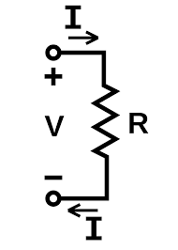
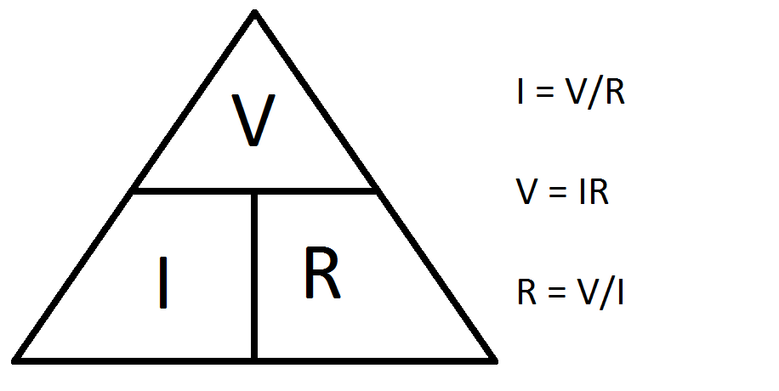
Wat is electronica

Slide 3
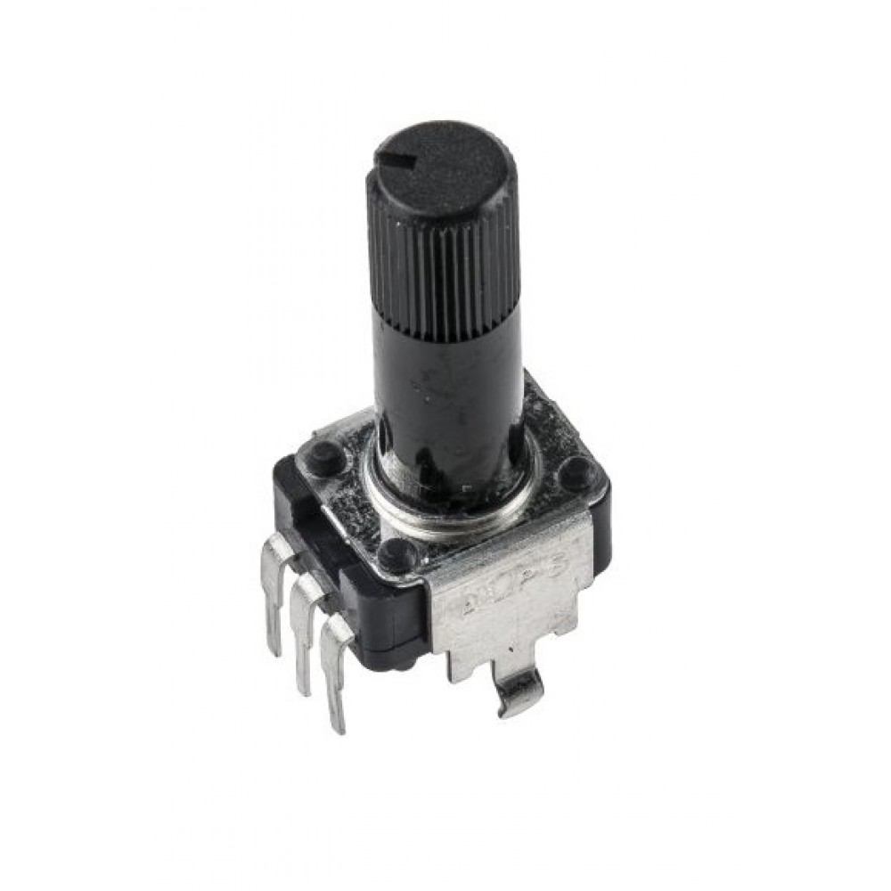
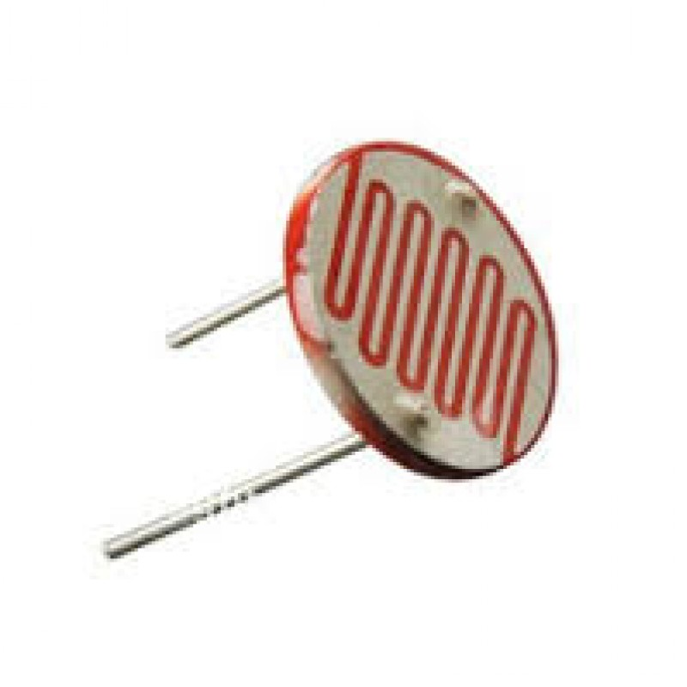
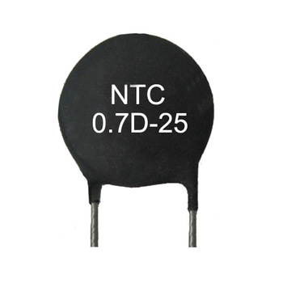
Sensoren

Slide 4
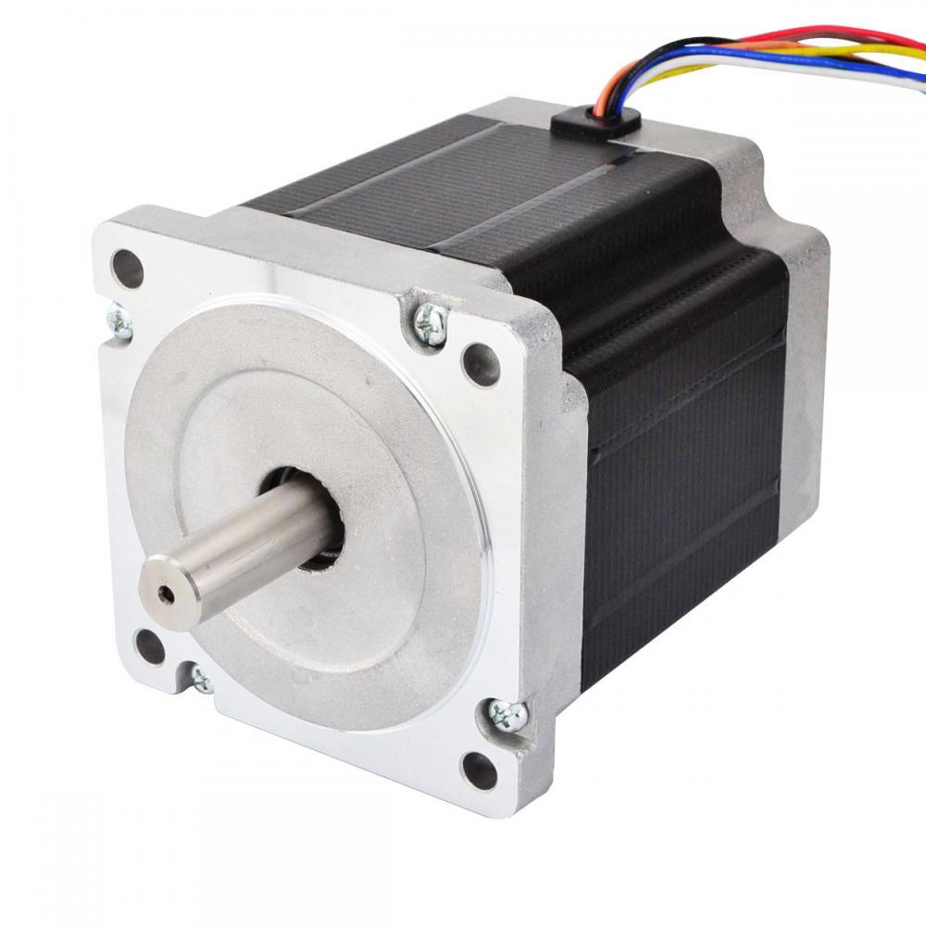
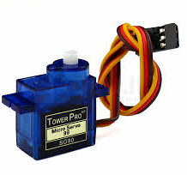
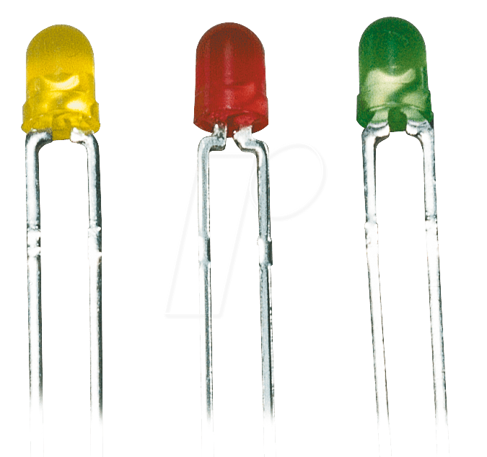
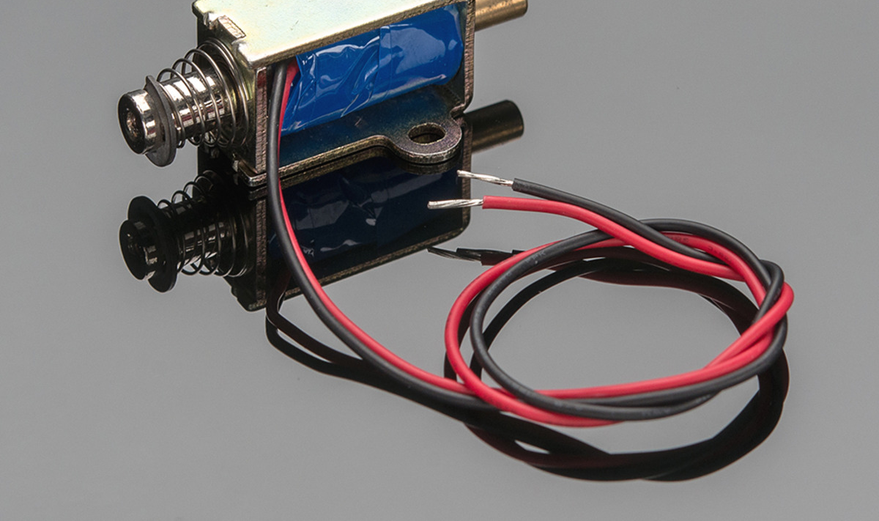
actuator

Slide 5
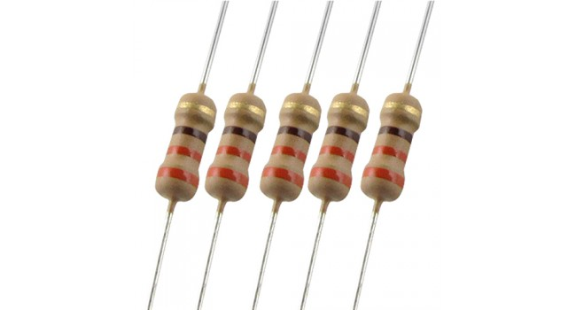
Eerste component: DE weerstand

Slide 6
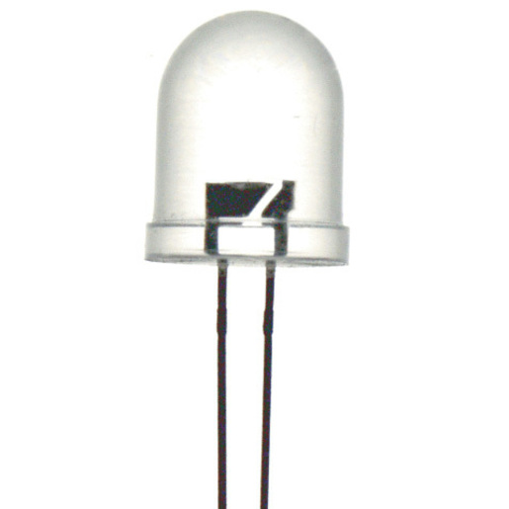
Tweede component: de LED

Slide 7
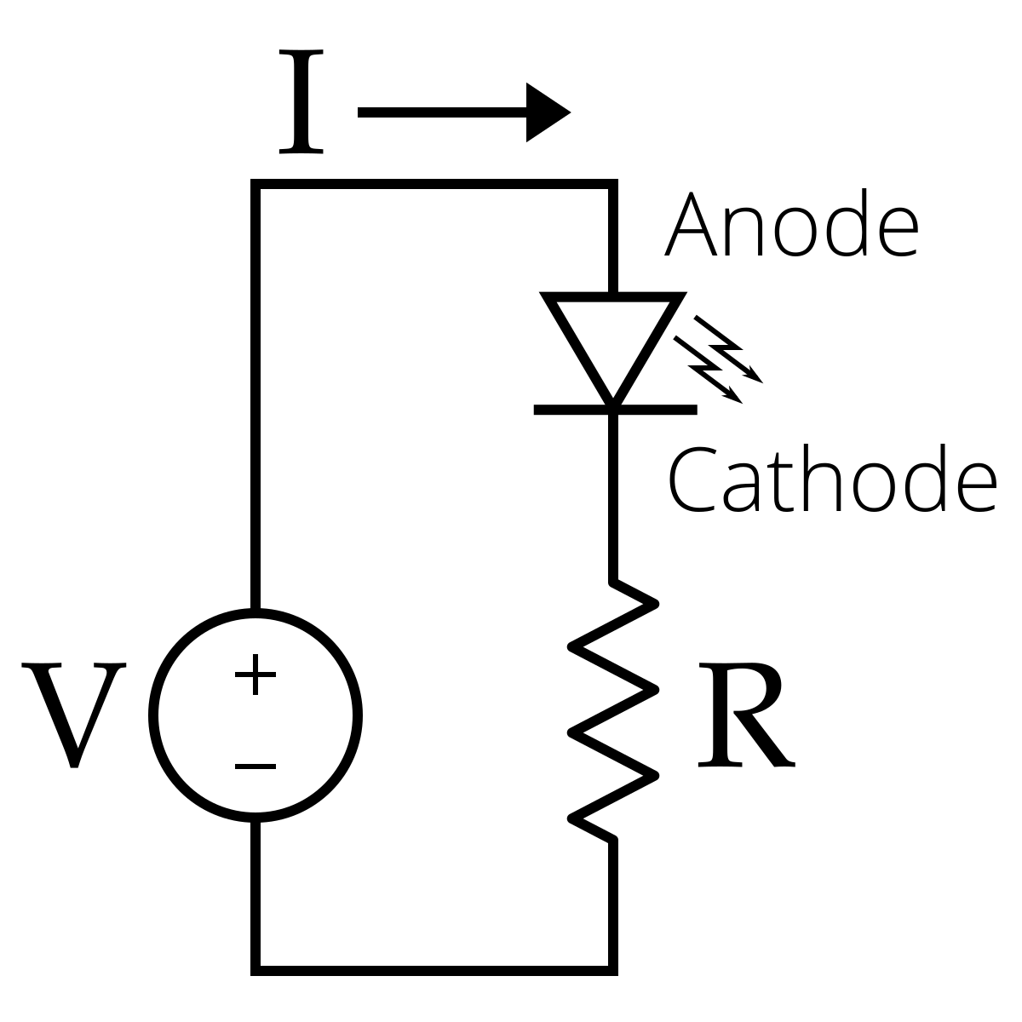
De voorschakel weerstand

Slide 8
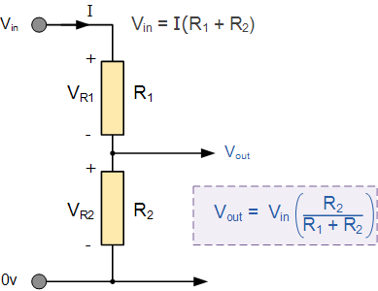
METEN VAN VOLTAGES

Slide 9
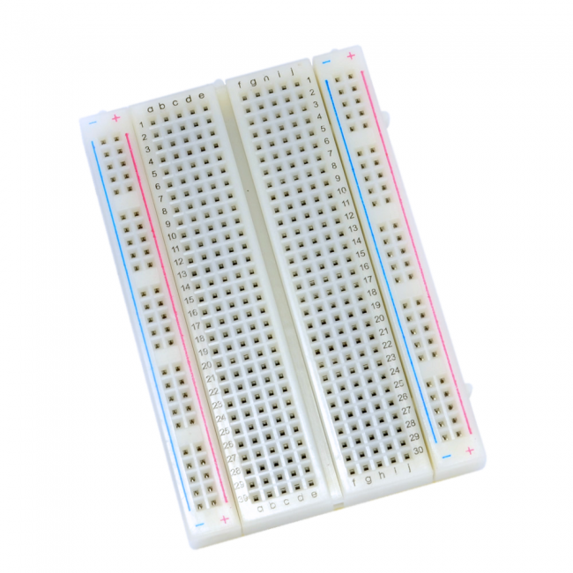
Prototyping op een Breadboard

Slide 10
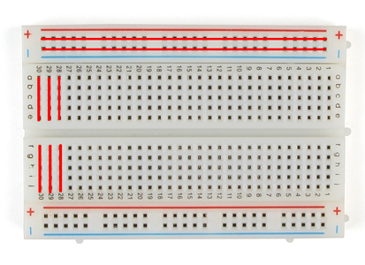
gebruik

Slide 11
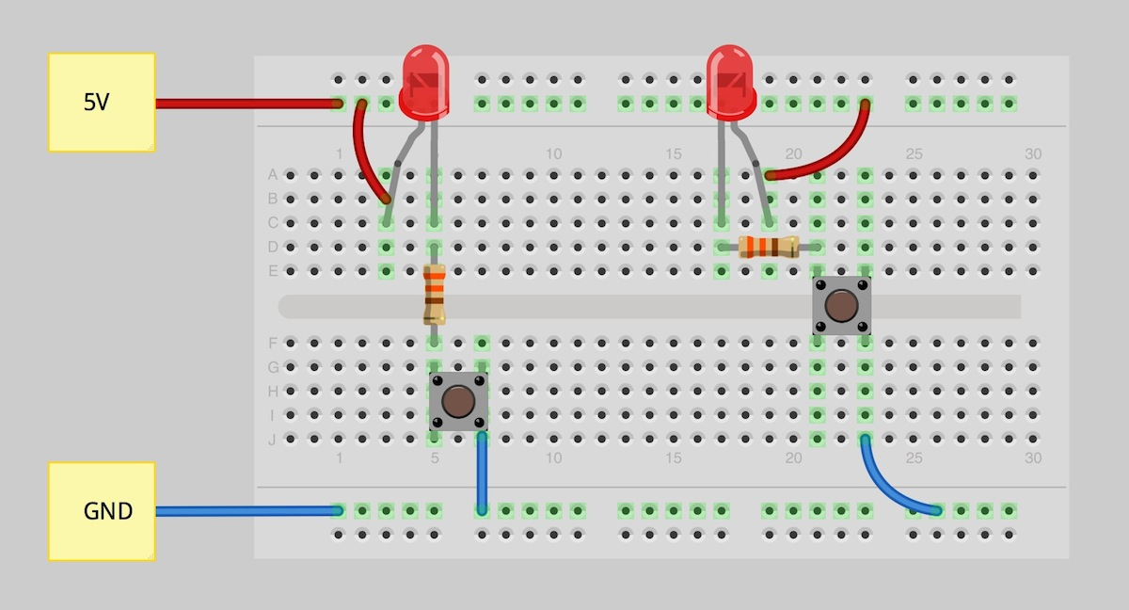

Slide 12
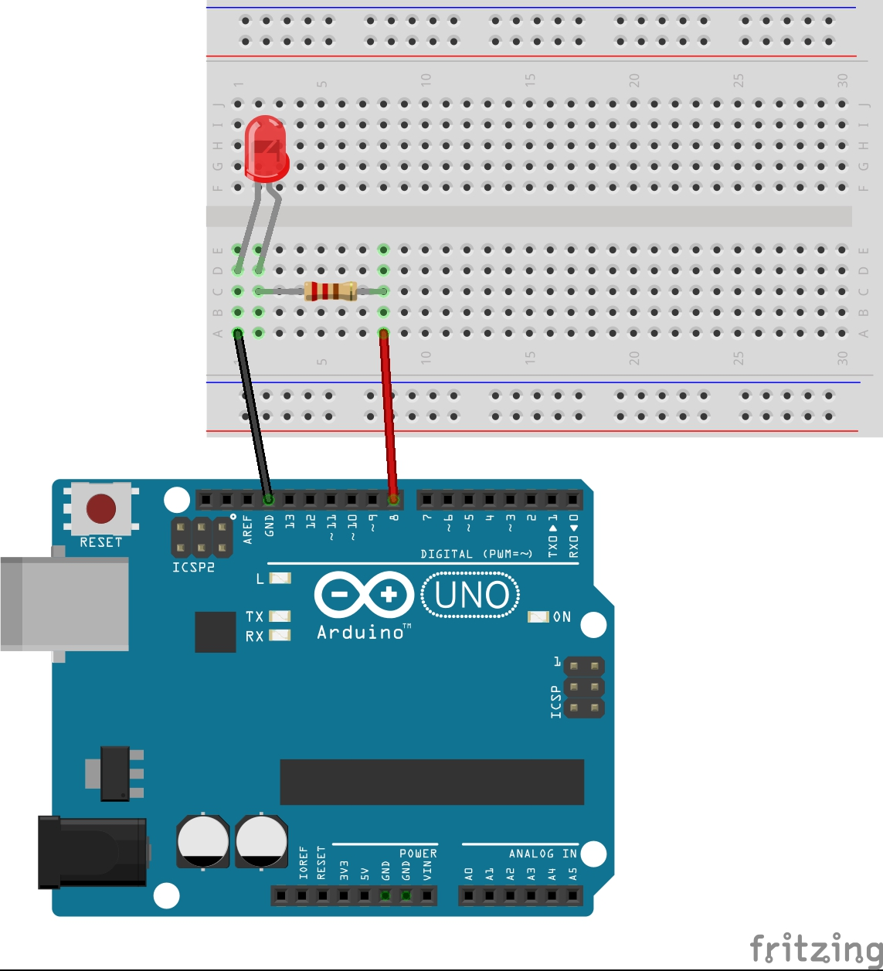
Aansturen van een led:

Slide 13
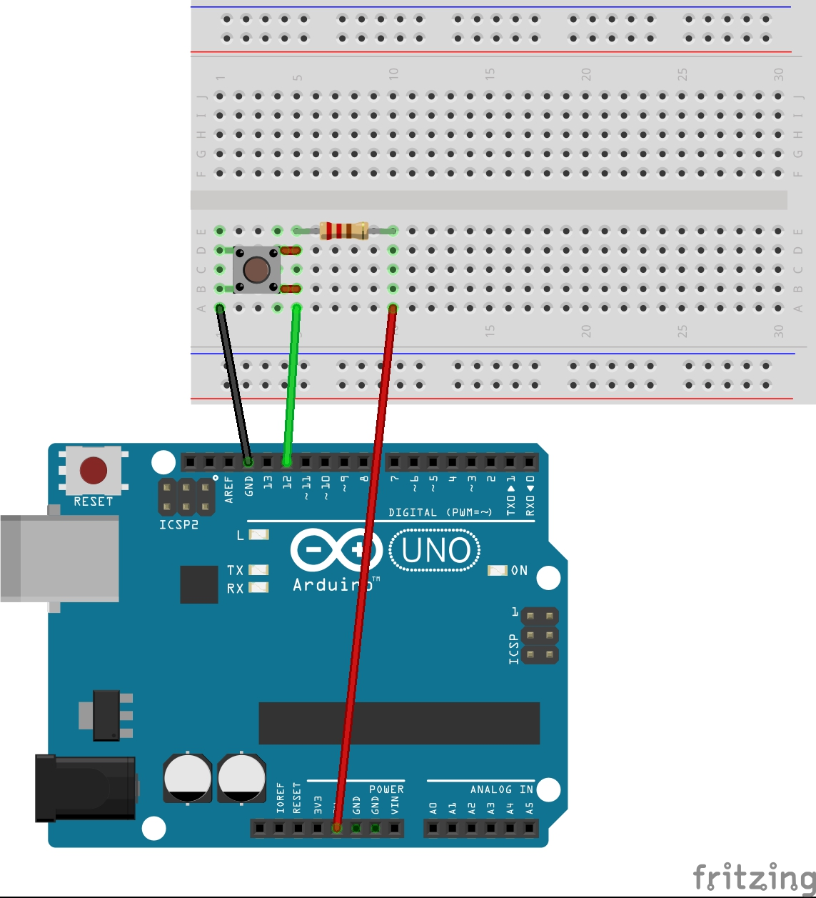
Aansturen van een knop

Slide 14
PINMODUS voor INPUT
pinMode(PIN,INPUT);

Slide 15
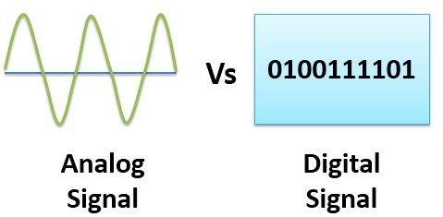
Digitaal vs analoog

Slide 16
LEZEN VAN DIGITALE SIGNALEN
digitalRead(PIN);

Slide 17
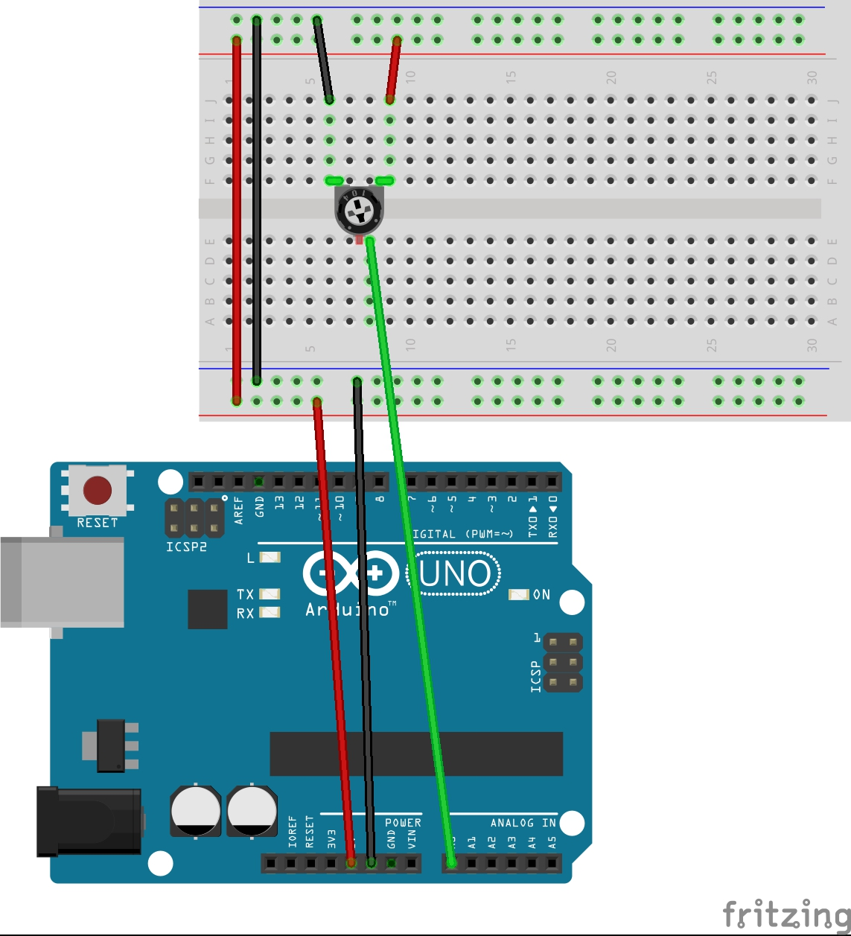
Aanbrengen van een potentiometer

Slide 18
LEZEN van ANALOgen signalen
analogRead(PIN);
Wat een verassing

Slide 19
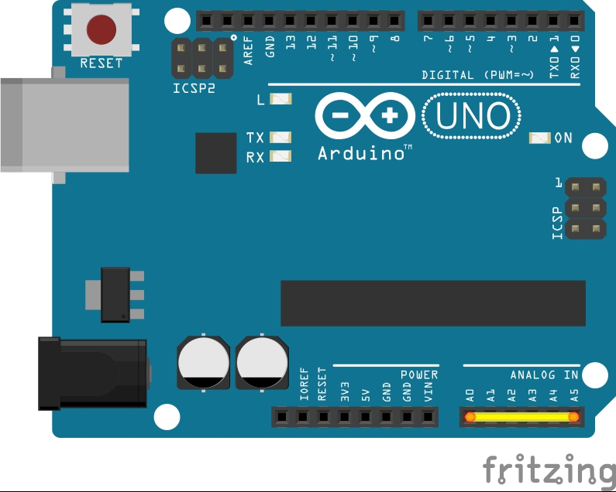
Analogen pinnen

Slide 20
Sensoren

Slide 21
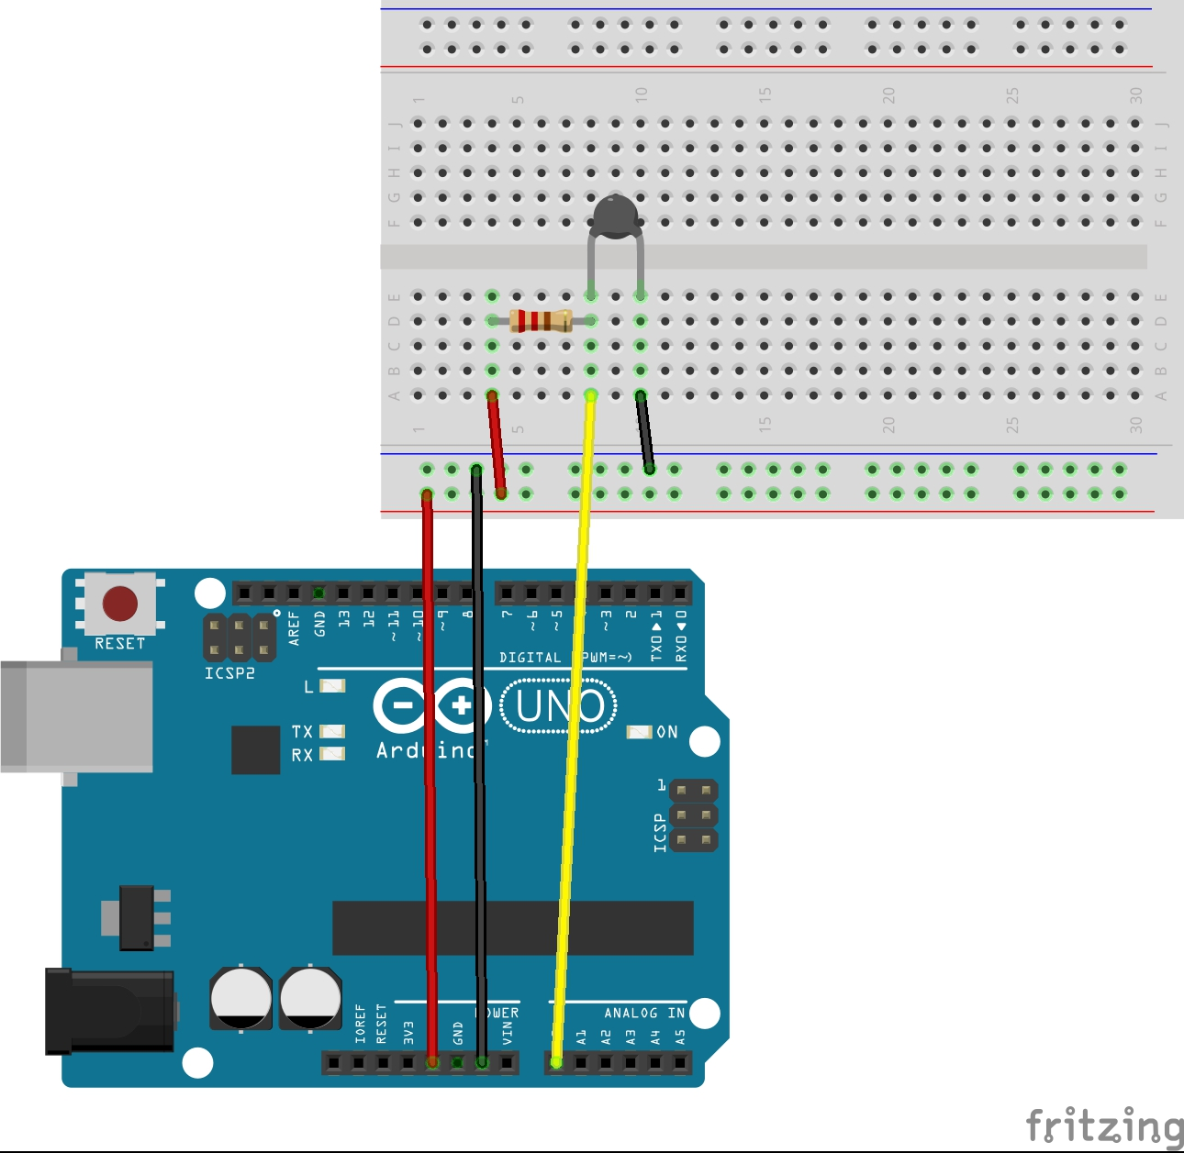
Aanbrengen van sensoren

Slide 22
Calibreren
Map(huidige_waarde, minimale_waarde,maximale_waarde,minimale_bereik, maximale_bereik);

